Slide 1

1 -Storytelling
מקצוע: מידע ונתונים
שם המורה: לזלי סלמון
עורכת: רונית נחמיה

Slide 2
מה נלמד היום
מהו storytelling ?
שימושים
טיפים

Slide 3
Storytelling

Slide 4

סיפורי עמים
https://youtu.be/QRRu5D3t-Xs

Slide 5

סטורי

Slide 6

“The most powerful person in the world
is the story teller.”
Steve Jobs

Slide 7
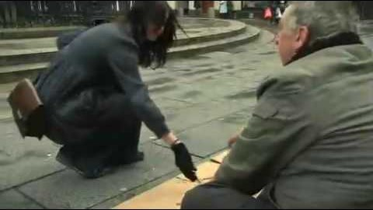
The power of words
https://youtu.be/Hzgzim5m7oU

Slide 8


חשיבות האמפתיה בסיפור
סימפטיה
אהדה
אמפתיה
הרגשה שאתה משתף עם אדם אחר
היכולת להבין את רגשותיו של אדם אחר

Slide 9
טיפים
סיפור אישי
אמפתיה
מתח וציפייה
סיפור מוצלח

Slide 10
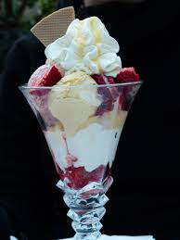

Slide 11

שיווק בעזרת storytelling
https://youtu.be/l-RG9bJHZ30

Slide 12
תרגול
מצאו 2 פרסומות בסגנוןstorytelling
השוו את הפרסומות שמצאתם עם פרסומות לאותו מוצר של אותה חברה בסגנון אחר.
רשמו מה שכנע אתכם בסיפור.

Slide 13

נוהל שימוש ביצירות מוגנות בזכויות יוצרים ואיתור בעלי זכויות
השימוש ביצירות במהלך שידור זה נעשה לפי סעיף 27א לחוק זכות יוצרים, תשס"ח-2007. אם הינך בעל הזכויות באחת היצירות, באפשרותך לבקש מאיתנו לחדול מהשימוש ביצירה, זאת באמצעות פנייה לדוא"ל rights@https://youtu.be/l-RG9bJHZ30.gov.il

